Slide 1
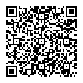
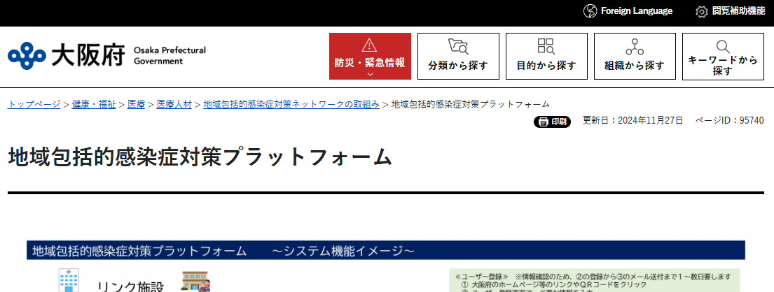
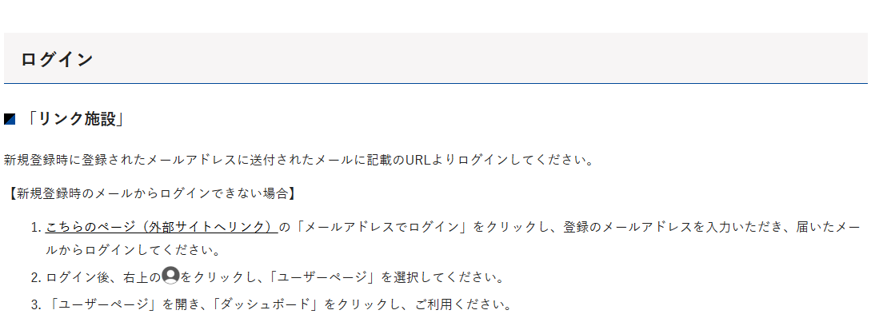

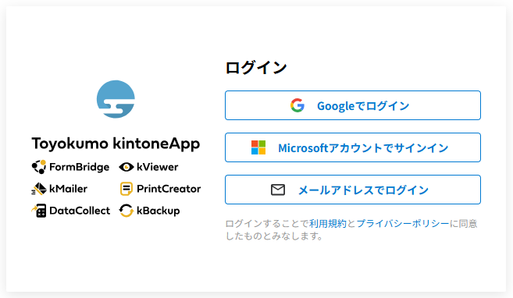
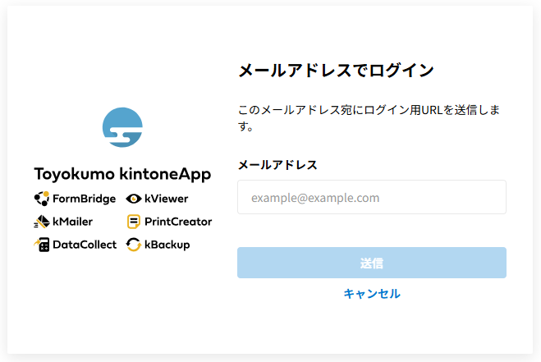
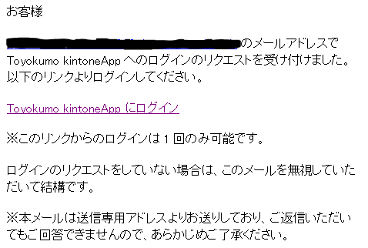
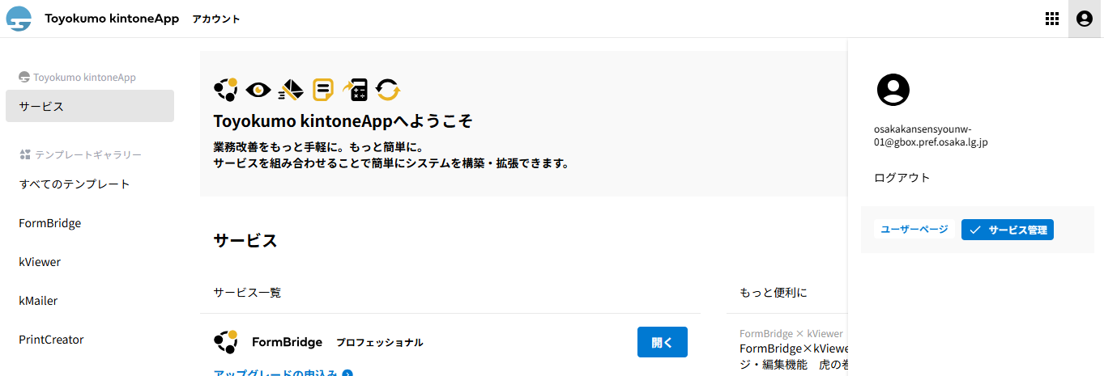
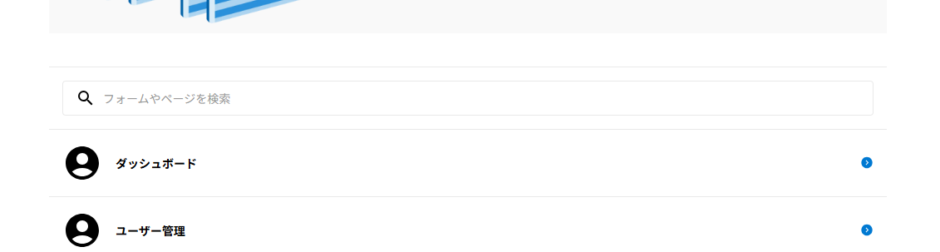
リンク施設 ≪ログイン方法（２回目以降）≫
≪ログイン方法（２回目以降）≫
１
ブラウザの検索画面で、
「大阪府地域包括的感染症対策プラットフォーム」を検索
大阪府地域包括的感染症対策プラットフォーム
２
大阪府のホームページからログイン画面を開く
下 に ス ク ロ ー ル
クリック
Ⓒ2014 大阪府もずやん
３
ログイン画面で、必要情報を入力
次画面
「メールアドレスでログイン」をクリック
「登録したメールアドレス」を入力し、
「送信」をクリック
４
届いたメールからログインし、ページを開く
「アイコン」をクリックし
「ユーザーページ」をクリック
クリック
「ダッシュボード」をクリックし各機能を利用
「ダッシュボード」にある
各メニューから、情報の登録、
更新、参照等をお願いします
システムの利用に関する問い合わせは、大阪府のホームページに記載の連絡先にお願いします

